Slide 1
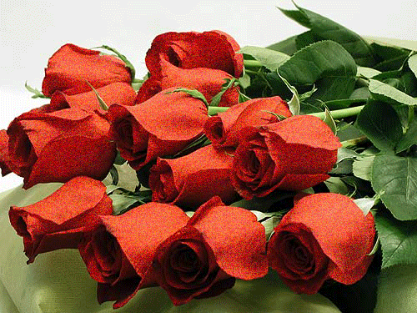
Астрологический прогноз для учителей
от 5 класса
на2017-2018 учебный год

Slide 2

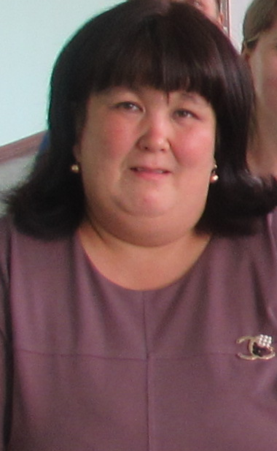

Овен
Овны!. Удачный учебный год - а когда они были для Вас неудачными? Все идет по Вашему плану, даже учебный план министерство образования корректирует под Ваш личный. Ученики бы еще хлопот не доставляли! Но это будет уже перебор - нарушение природного баланса. Так что с детьми придется повозиться. Но разве это для Вас новость?
Овны в новом учебном году будут хвалить своих учеников за хорошие поступки, тех же, кто плохо учится и шалит, рекомендуется сильно не наказывать.

Slide 3
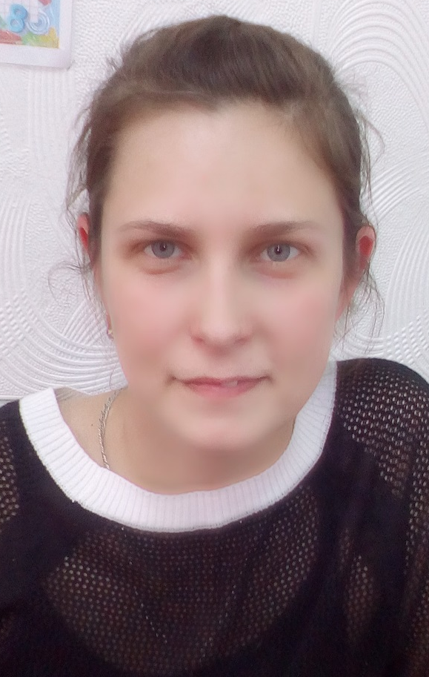

Близнецы
Близнецы. Какой предмет Вы бы сейчас ни преподавали, подучите еще и иностранный язык - любой, какой Вам больше нравится. Даже если не получится сделать его второй профессией, он Вам пригодится для общения заграницей. Каким образом Вы туда попадете и в какую страну звезды умалчивают, но к летним каникулам загранпаспорт приготовьте - потому что понадобится.
Вас ожидают встречи с учениками после уроков, но не часто, и ненадолго, так как вскоре все начнут учить уроки как положено.

Slide 4
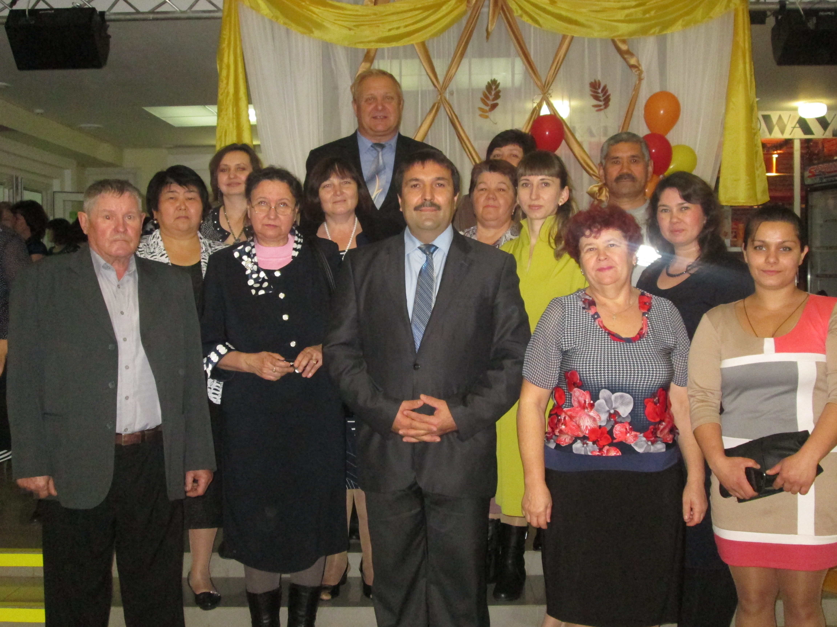

Раки
Весь год приятно хороший, но чтобы Вы это ясно осознали, астрология обещает немного препятствий на работе. Если ученики поселят в Вашей голове мысль, а не бросить ли всё, вспомните поговорку:«Делай, что должен, и будь, что будет». И делайте.
Ваши предметы окажутся в центре внимания у многих учеников, постарайтесь использовать это время с пользой для них.

Slide 5

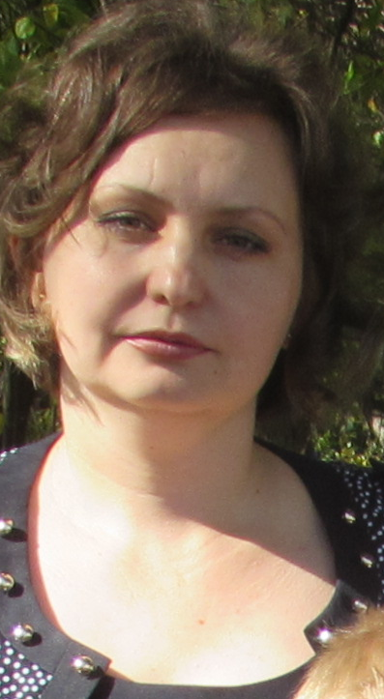
ЛЬВЫ
Практически все Львы любят путешествовать, хотя бы по карте. Устраивайте себе и своим ученикам маршрут выходного дня или вылазку в город - и мир посмотрите, и себя друг другу покажете. Покажите им, что мир - он разный. И тот. что рядом - не так уж плох. В итоге учебный год пройдет, как одно увлекательное приключение.
Львы сохранят свои позиции в этом году, но постарайтесь избежать ненужных трат нервов и денежных средств.

Slide 6
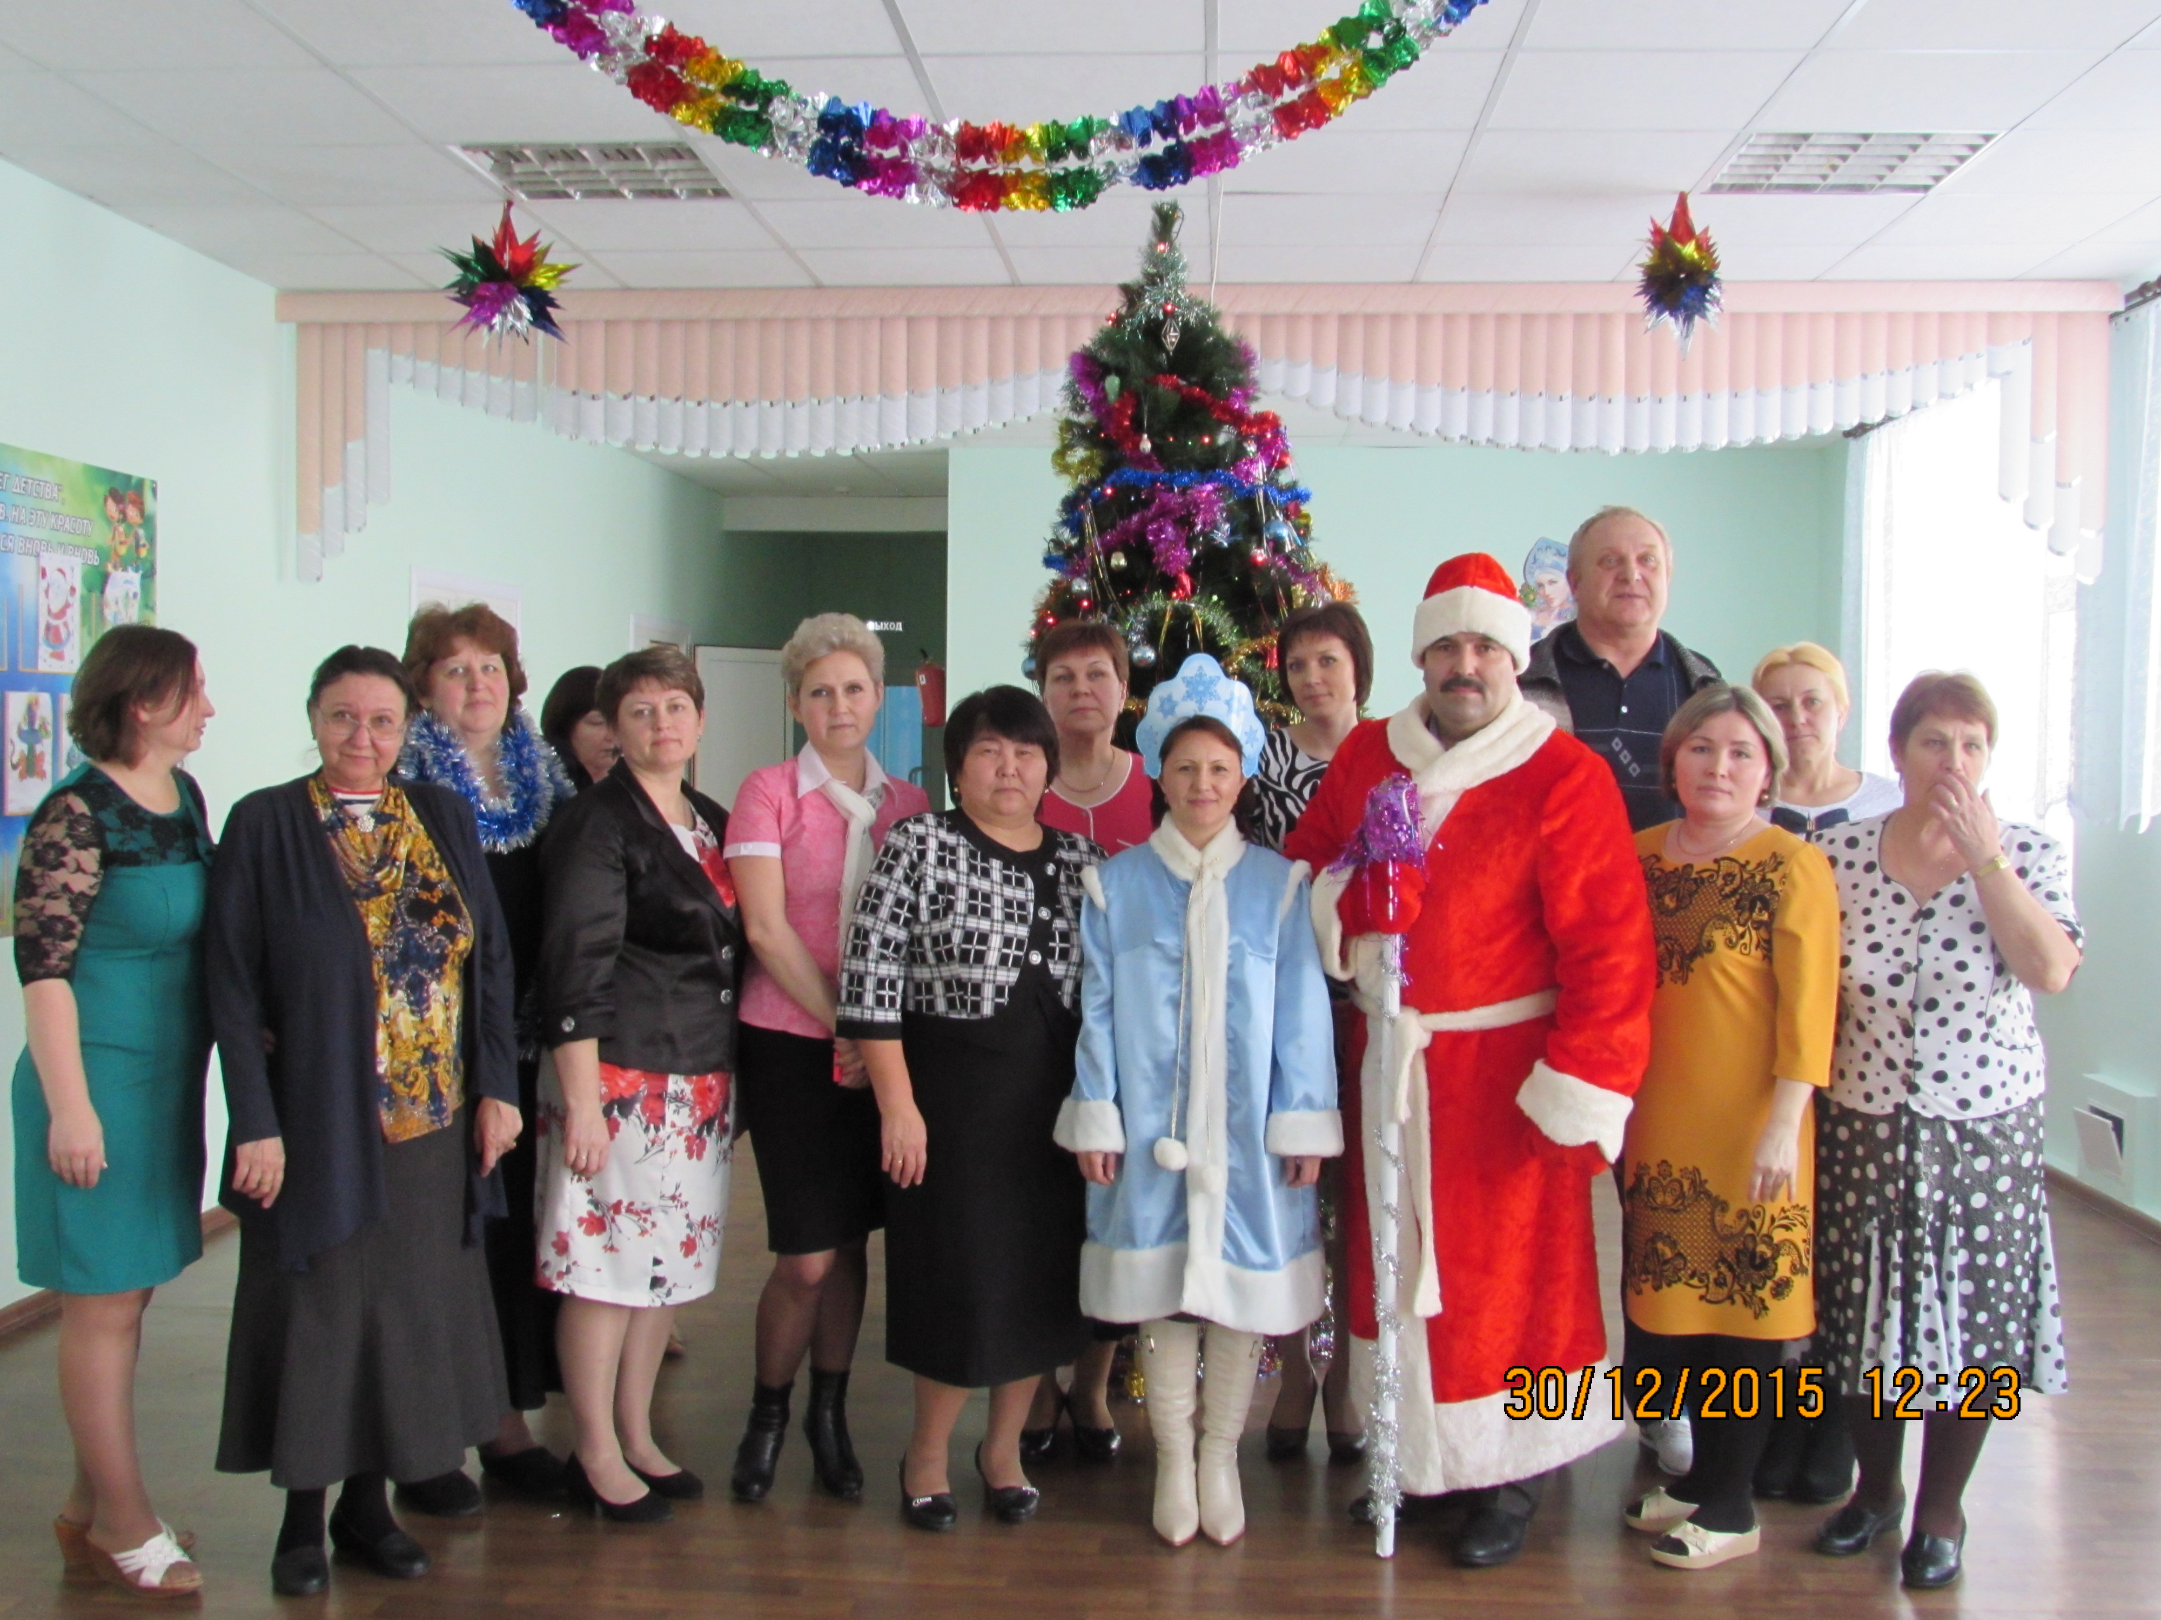

Девы
Помните знаменитую фразу: «Командовать парадом буду я»? В этот раз она про Вас! Все школьные линейки и парады будут ваши. Главное, без ложной скромности предложите себя на роль школьного полководца. И будет всем счастье, ибо проявить свои таланты Вы сможете даже на плацу школ
Этот год будет для вас удачным, на приобретение аксессуаров ... возможно в вашем классе появится новое оборудование.

Slide 7
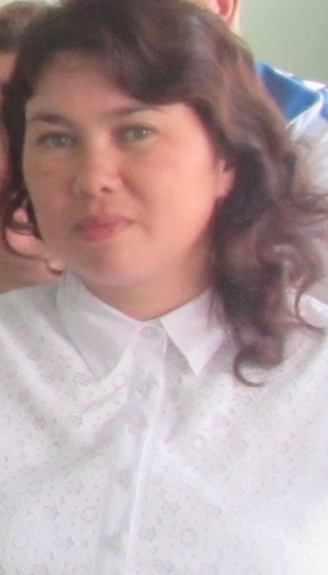

ВЕСЫ
Этот учебный год - полоса успеха. Но чтобы жизнь не стала приторно сладкой, до самого лета придется решать дилемму: поставить ученику честную двойку, оставив его на 2й год, или, не глядя, подарить тройку.У Весов наступает время составления проектов и планов. Полученные ранее знания помогут в их осуществлении.

Slide 8
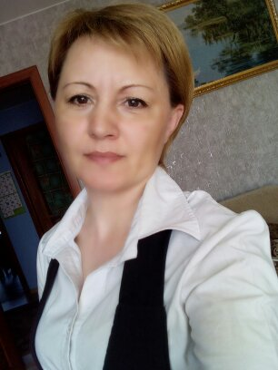

Скорпионы
Ваши выносливость и трудоспособность очень пригодятся Вам в этом году -работы все время будет много и очень много. Зато и достойные результаты не заставят себя ждать. Моральная поддержка неожиданно придет от тех учеников, от которых Вы ее совсем не ждали. Только не говорите им, что Вы в поддержке не нуждаетесь.
Скорпионы энергично беритесь за дело, не поддавайтесь обстоятельствам, ловите волну.

Slide 9
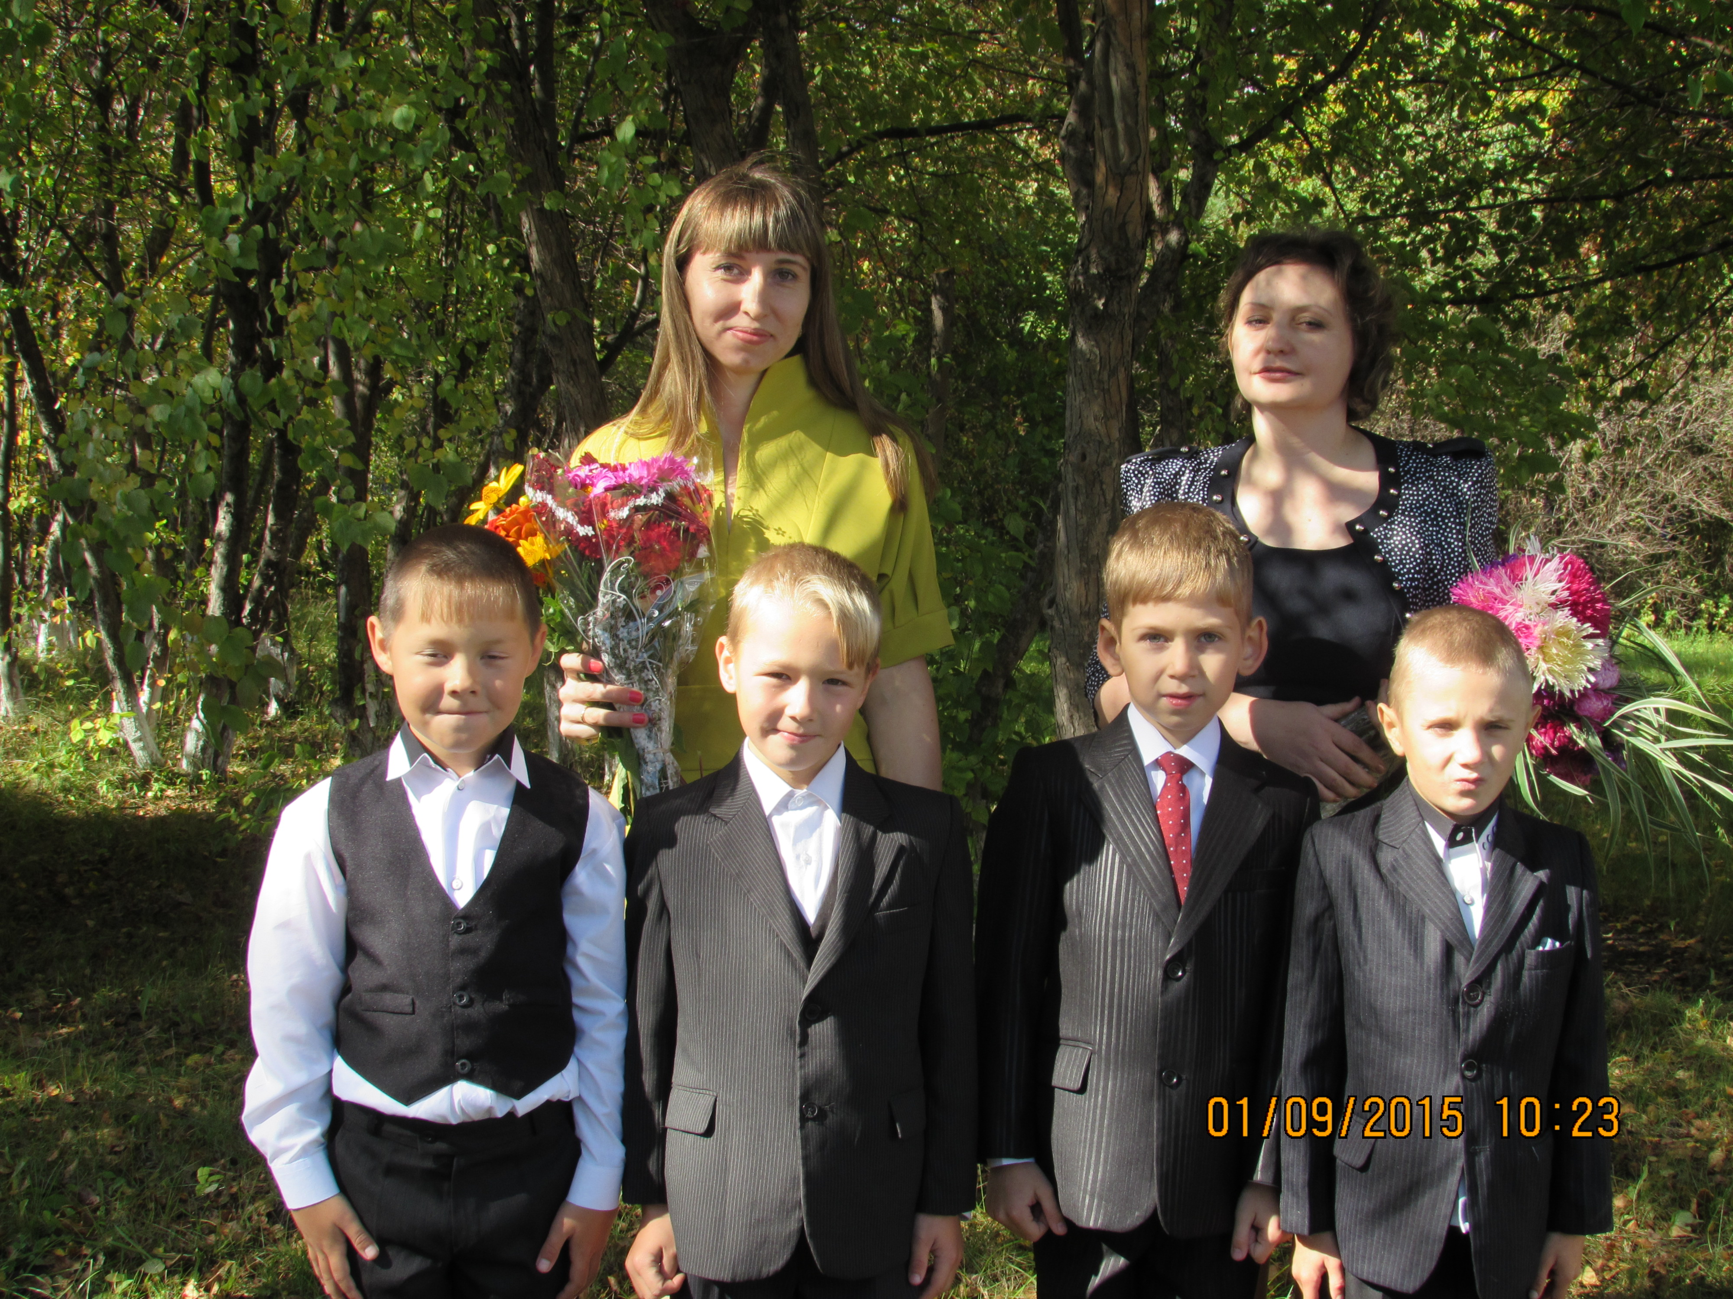

Стрелец
Стрельцы! в этом году закончат старые затянувшиеся дела и начнут новые, домашние задания ученики выполнять будут, правда, изредка.
Вы ведь знаете, что ученики Вас обожают? Но из-за Вашей внешней суровости немного побаиваются. Убавьте немного строгости и покажите детям свою любовь тоже - они станут радостней ходить в школу ,а Вы - на работу.

Slide 10
Водолей
Козерогам упорности не занимать, ученики будут учить ваш предмет, не исключено что ваш предмет станет любимым у учащихся.
По прогнозу, учебный год будет очень насыщенный: членство в жюри, конкурсы и выступления, школьные олимпиады... Проблемка только одна – в сутках для этого у Вас не хватает пару часов!

Slide 11
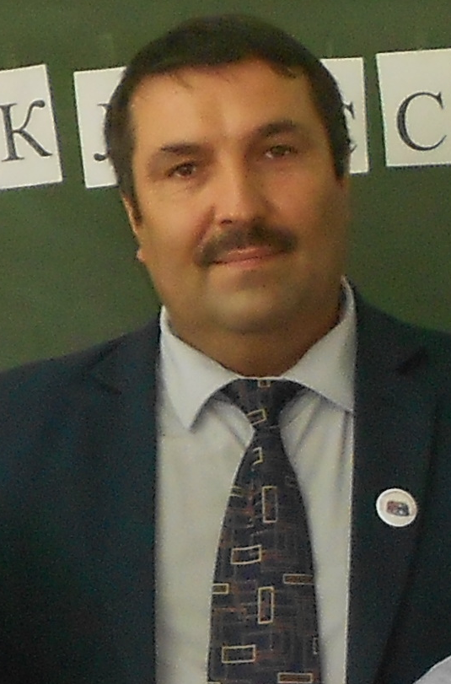

Рыбы
В этом году у Вас немного сложный, но приятный выбор: получить звание «Учитель года», отдавая все время и силы родной школе, или провести отпуск на теплом море. Не спешите спасать всё человечество - в этом учебном году Вы нужны своей школе и своим ученикам. Ваши воспитанники займут призовые места и выиграют много конкурсов в этом году, только нужно немало терпения.

Slide 12

Спасибо Вам, за ваш труд,
за терпение и понимание!!!

